Slide 1

بسم الله الرحمن الرحیم
رایانش ابری
استاد :
دکتر ایمان رئیسی
پاییز
96
محمد هاشمی طباطبایی
96124334206
تهیه کننده:
S.N:

Slide 2
1
بررسی تاریخچه رایانش ابری
2
مشاهده ویدئو معرفی
3
آشنایی با مفاهیم
4
5
6
7
ماهیت رایانش ابری
زیرساخت رایانش ابری
آنلاین کیس
معایب و مزایا و سایر

Slide 3
تاریخچه رایانش ابری : دهه 1960
پیدایش مفهوم رایانش ابری به دهه 1960 میلادی باز می گردد. در آن زمان پروفسور جان مک کارتی که یکی از بنیان گذاران هوش مصنوعی است ، اظهار داشت ” رایانش ابری روزی به عنوان یک صنایع همگانی سازماندهی خواهد شد ”
در ادامه در سال 1966 پارک هیل داگلاس در کتابی به عنوان ” مشکل صنعت همگانی رایانه “به مواردی مانند توهم دسترسی نا محدود ، تدارک الاستیک ، ارائه امکانات به صورت صنعت همگانی به صورت خصوصی و دولتی و انجمنی اشاره کرد.
Source: https://wiki.vcenter.ir

Slide 4
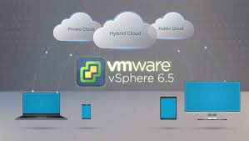
تاریخچه رایانش ابری : دهه 1970
در این دهه نرم افزار های مجازی سازی مانند VMware معرفی شدند و توانستند چندین سیستم عامل را در یک سیستم عامل میزبان قرار داده و هر یک به صورت جداگانه سرویس دهی کنند.
Source: https://wiki.vcenter.ir

Slide 5
تاریخچه رایانش ابری : دهه 1990
اولین تعریف شناخته شده از رایانش ابری در سال 1997 توسط پروفسور رامناث چلاپا در دالاس صورت پذیرفت. وی در سخنرانی خود گفت : ” یک نمونه محاسباتی در جایی که حداکثر توان محاسباتی قرار دارند بزودی از مرزهای اقتصادی گذشته و به تنهایی قادر به محاسبات نخواهند بود و باید از محدودیت های فنی گذر کرد. ”
در اواخر دهه 1990 شرکتی به نام Salesforce.com شروع به فعالیت کرد و حوزه فعالیت آن ، تبدیل اپلیکشین های جامع و کاربردی سازمان ها به صورت وب بود . فعالیت این شرکت شروعی بود تا سازمان ها بتوانند محوریت فعالیت خود را توسط یک نرم افزار و به صورت یکپارچه بر روی یک بستر ( اینترنت ) انجام دهند.
Source: https://wiki.vcenter.ir

Slide 6
تاریخچه رایانش ابری : دهه 2000
دهه 2000 اوج شکوفایی تکنولوژی Cloud Computing بود ، جایی که در سال 2003 شرکت Xen نرم افزار Virtual Machine Monitor را توسعه داد.
در سال 2006 شرکت آمازون با مدرن سازی دیتاسنتر خود یکی از اولین شرکت هایی بود که رایانش ابری را به مفهموم امروزی گسترش داد تا شرکت های دیگری بمانند مایکروسافت و گوگل رو به رایانش ابری بیاورند.
در ابتدا شرکت آمازون سرویس Cloud خود را با نام Elastic Compute Cloud رایانش ابری کشسانی معرفی کرد، که این سرویس اجازه می داد کاربران نرم افزارهای خود را بر روی سرور ها استفاده کنند.
Source: https://wiki.vcenter.ir

Slide 7
تاریخچه رایانش ابری : دهه 2000 ادامه
پس از مدتی آمازون سرویس به نام Simple Storage Service را با هدف اشتراک گذاری فضا ذخیره سازی اطلاعات پایه گذاری کرد.
پس از آمازون در سال 2007 گوگل و آی بی ام به همراه چند دانشگاه پروژه تحقیقاتی در مقیاس بزرگ را در زمینه رایانش ابری آغاز نمودند.
در سال 2013 بازار فروش رایانش ابری افزایش چشم گیری داشت و در سال 2014 این روند تا جایی پیشروی کرد که اکثریت شرکت ها رو به این سرویس آوردند.
Source: https://wiki.vcenter.ir

Slide 8
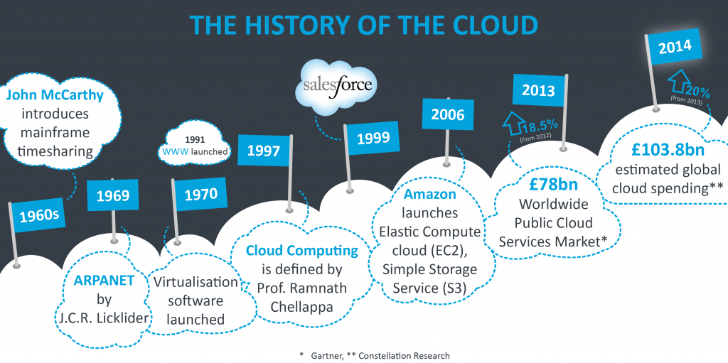
تاریخچه رایانش ابری در یک نگاه
Source: google images ,search “The History Of The Cloud

Slide 9

ویدئو معرفی و آشنایی (1)
Source: Aparat.ir

Slide 10
ویدئو معرفی و آشنایی (2)
Source: Aparat.ir

Slide 11
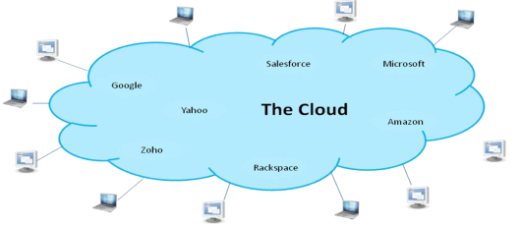
آشنایی با مفاهیم رایانش ابری Cloud Cumputing
رایانش ابری چیست ؟
در ‌اين رويکرد جديد، میتوان از‌ لایه های مختلف ‌و‌قابل ‌انعطاف ‌ارائه‌شده ‌در‌ابر ‌استفاده‌کرد ‌و ‌خدماتی را فراهم ‌آورد ‌که ‌بتوان ‌در‌سايتهای مختلف ‌به‌ اشتراک ‌گذاشت .‌به ‌اين ترتیب که مثلا اطلاعات ‌میتواند بین سايت ها ‌به ‌اشتراک ‌گذاشته ‌شود ‌و‌ فايلی که‌در‌يک سايت قرار‌داده‌ شده ‌است ‌به‌راحتی در‌يک سايت ديگر قابل ‌دسترسی باشد.‌در حقیقت حرکت ‌در‌ابر ‌به ‌سمتی پیش میرود ‌که ‌ديگر برای کاربر‌فرقی نمیکند در ‌حال ‌استفاده ‌از‌ کدام ‌سايت است.‌ بلکه ‌کاربر ‌کل ‌اينترنت را ‌همانند ‌يک رايانه شخصی در ‌خدمت ‌خود ‌مشاهده ‌میکند.
Source: Cloud Cumputing/Amirkabir University”Publication/M.k.Akbari/M.S.Javan1389

Slide 12
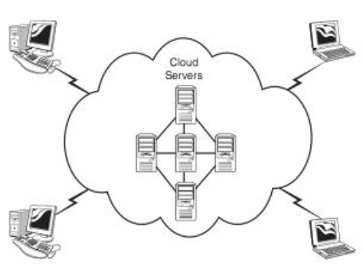
مقدمه ای بر رایانش ابری
آيا ‌میدانید که ‌رايانش ‌ابری چگونه ‌شیوه‌ کار ‌شما‌ را‌ تغییر‌میدهد؟ ‌بعنوان ‌اولین‌ نمونه ، ‌شما‌ ديگر ‌به ‌يک‌ رايانه وابسته ‌نخواهید ‌بود.‌شما‌ میتوانید کار ‌خود ‌را ‌در ‌ هر ‌جا ‌انجام‌ دهید ،‌ زيرا ‌همیشه ‌از ‌طريق‌ و ‌در‌ دسترس ‌خواهد‌بود.‌علاوه‌ بر‌اين، ‌رايانش‌ ابری شیوه‌ کار‌گروهی ‌را‌نیز‌تسهیل ‌کرده ‌است، ‌بطوريکه ‌همه‌ اعضای ‌گروه ‌میتوانند به‌ برنامه ها و ‌اسناد ‌يکسان ‌از‌هرجايی‌ که ‌قرار‌داشته ‌باشند ، ‌دسترسی ‌داشته ‌باشند
Source: Cloud Cumputing/Amirkabir University”Publication/M.k.Akbari/M.S.Javan1389

Slide 13
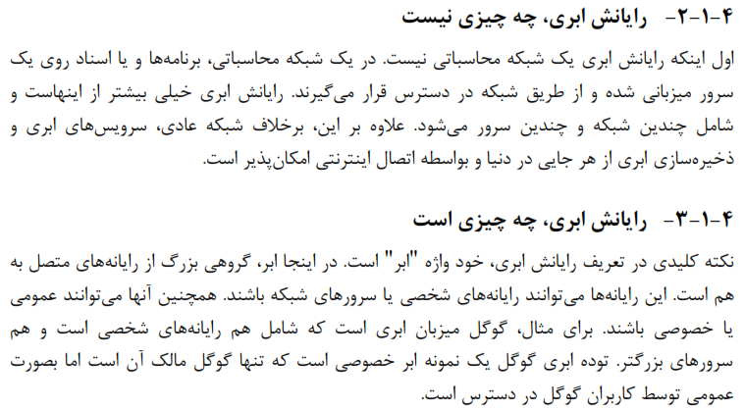
Source: Cloud Cumputing/Amirkabir University”Publication/M.k.Akbari/M.S.Javan1389

Slide 14
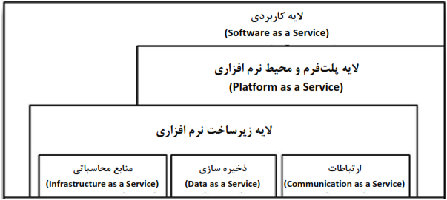
آشنایی با مفاهیم رایانش ابری Cloud Cumputing
اين‌ معماری دارای ‌ 3 لایه اصلی ‌است ‌ولایه ‌زيرساخت خود‌ میتواند ‌يکی ‌از‌سه ‌زير لایه ‌مشخص ‌شده‌ باشد.‌ در ‌اين ‌معماری ‌بخش‌CaaS تقريبا برای ‌اولین ‌بار ‌مطرح ‌شده‌ است‌ که ‌در ‌ساير ‌مقالات درباره ‌آن ‌مطلبی ‌ارائه ‌نشده ‌ بود ‌و ‌اشاره‌ دارد‌ به ‌برخی ‌قابلیت های ‌ارتباطی ‌که ‌از ‌طريق‌ توده های ‌ابری ‌فراهم ‌شده ‌است.
Source: Cloud Cumputing/Amirkabir University”Publication/M.k.Akbari/M.S.Javan1389

Slide 15
آشنایی با مفاهیم رایانش ابری Cloud Cumputing
برخی معایب و مزایا :
آنچه‌که ‌از ‌رايانش ‌ابری به عنوان ‌مزايا ‌و ‌معايب ‌ياد‌ میشود ،‌ تقريبا‌ در ‌همه ‌مقالات ‌يکسان‌ است. ‌مواردی‌ نظیر‌کاهش ‌هزينه های‌اولیه، موانع‌ کمتر‌برای ‌ورود‌به ‌بازار‌ و ‌يا ‌استفاده ‌از‌خدمات،‌ مقیاس پذيری‌ بر‌حسب‌ تقاضا، ‌فراهم کردن ‌خدمات ‌در ‌مقیاس ‌مراکز ‌داده، ‌تضمین ‌بهتر ‌تداوم ‌کسب وکار ، ‌امنیت ‌نسبی ‌بیشتر ‌و‌ مديريت‌ بهتر‌حجم ‌بالای ‌داده ‌به عنوان ‌مزايای ‌اصلی ‌آن ‌ياد‌ میشود ‌برخی ‌از ‌معايب ‌آن ‌نیز ‌شامل ‌مشکلات‌ دسترسی ‌راه ‌دور، ‌مشکلات ‌ناشی ‌از ‌محدوديت ‌پهنای ‌باند، ‌تأخیر، ‌برخی ‌مسائل ‌امنیتی ‌و ‌فنی ‌بخاطر‌ اشتراک ‌منابع ‌يکسان ‌بین ‌مشتريان‌ مختلف،‌دسترسی ‌فراهم‌ آورندگان ‌خدمات ‌ابری به ‌داده ها و‌مسائلی ‌از‌ اين ‌قبیل را ‌شامل ‌میشود.
Source: Cloud Cumputing/Amirkabir University”Publication/M.k.Akbari/M.S.Javan1389

Slide 16
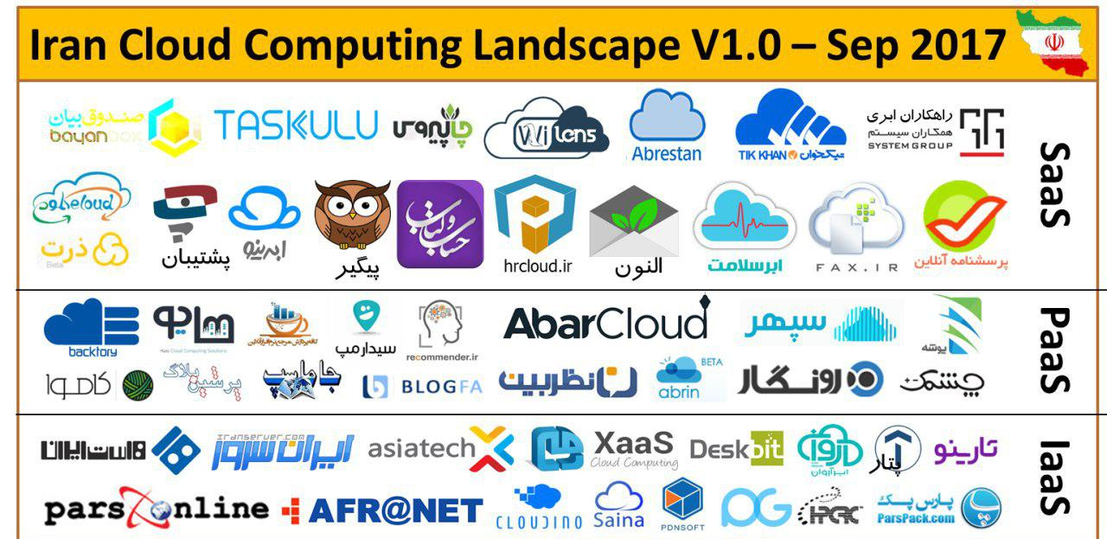
چشم انداز رایانش ابری در ایران ورژن 2017
Source: http://occc.ir/

Slide 17
ماهیت رایانش ابری :
رایانش ابری در یک جمله ، زمان طراحی و معماری یک برنامه را تا نصب و استقرار آن کوتاه می کند.رایانش ابری ترکیبی از مجازی سازی استقرار بر حسب تقاضا ، ارائه اینترنتی سرویس ها و نرم افزار های کد باز را به کار گرفته است.از یک جهت رایانش ابری چیز جدیدی نیست زیرا همان مفاهیم و قابلیت هایی که از قبل وجود داشته را بکار گرفته است ، از جهت دیگر چیز جدیدی است زیرا شیوه ساخت ، توسعه و نصب و نگهداری و زیر ساخت های جدیدی را به کار گرفته است.
Source: Cloud Cumputing/Amirkabir University”Publication/M.k.Akbari/M.S.Javan1389

Slide 18
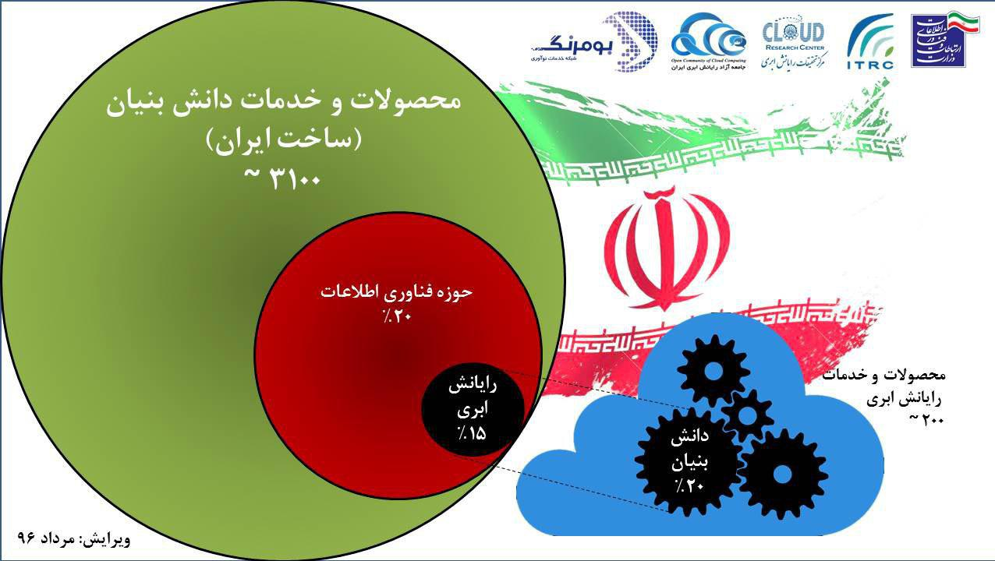
اینفوگرافیک دانش بنیان رایانش ابری:
آیا میدانید که 20 درصد محصولات و خدمات رایانش ابری کشور دانش بنیان هستند که این تعداد، 15 درصد کل حوزه فناوری اطلاعات را تشکیل میدهند ؟
Source: http://occc.ir/

Slide 19
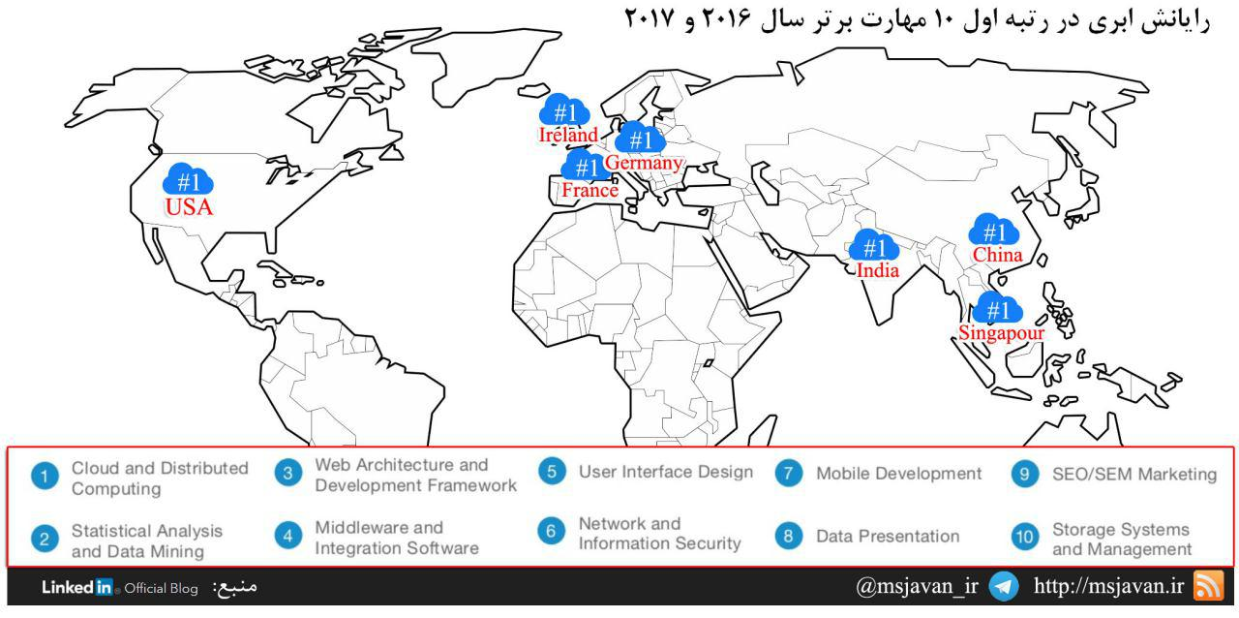
رتبه بندی 10 مهارت برتر حوزه IT
Source: http://occc.ir/

Slide 20
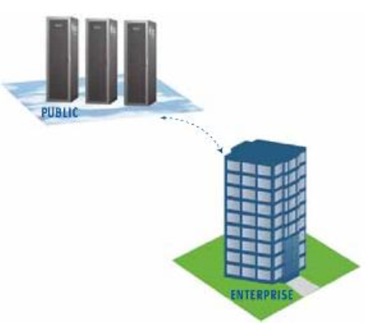
ابرهای عمومی
ابرهای‌عمومی اکثرا ً‌در‌خارج‌ از‌محل‌ مشتری‌هستند ‌و‌ راهی ‌برای ‌کاهش ‌ريسک ‌و‌هزينه ‌با‌ فراهم ‌آوردن ‌يک ‌توسعه ‌قابل ‌انعطاف ‌و ‌يا‌ حتی‌ موقتی ‌برای ‌زير ساخت ‌سازمان‌هستند.
Source: Cloud Cumputing/Amirkabir University”Publication/M.k.Akbari/M.S.Javan1389

Slide 21
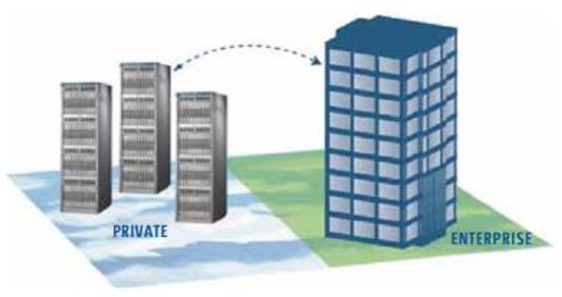
ابرهای خصوصی
ابرهای ‌خصوصی برای ‌استفاده ‌انحصاری ‌يک‌مشتری ‌ايجاد ‌میشوند بطوريکه‌ بتوان د‌بیشترين ‌حد ‌کنترل‌ بر‌ روی ‌داده، ‌امنیت ‌و ‌کیفیت‌سرويس را ‌داشته ‌باشد‌
Source: Cloud Cumputing/Amirkabir University”Publication/M.k.Akbari/M.S.Javan1389

Slide 22
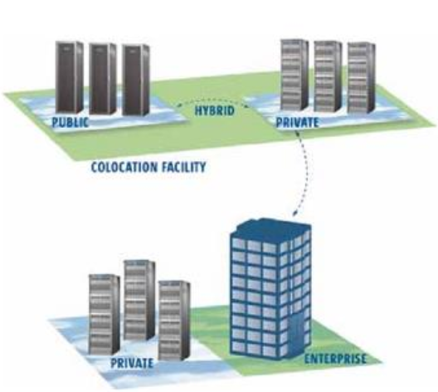
ابرهای ترکیبی
ابرهای ترکیبی هر دو مدل ابر عمومی و خصوصی را با هم ترکیب میکنند و مخصوصاً زمانی موثر هستند که هر دو نوع ابر در تجهیزات یکسانی قرار داشته باشند.
Source: Cloud Cumputing/Amirkabir University”Publication/M.k.Akbari/M.S.Javan1389

Slide 23
ویدئو زیرساخت (ابری) همکاران سیستم
Source: Aparat.ir

Slide 24
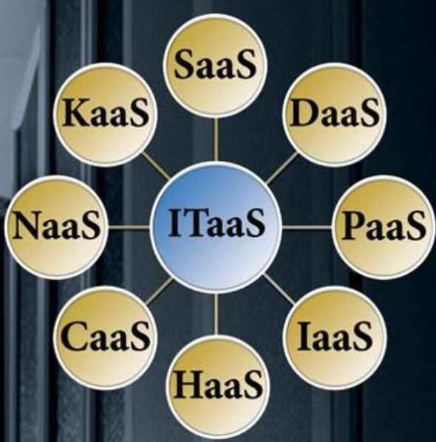
لایه های رایانش ابری
Source: Cloud Cumputing/Amirkabir University”Publication/M.k.Akbari/M.S.Javan1389

Slide 25
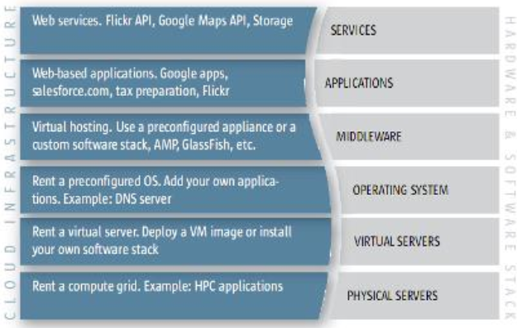
معماری لایه های رایانش ابری
Source: Cloud Cumputing/Amirkabir University”Publication/M.k.Akbari/M.S.Javan1389

Slide 26
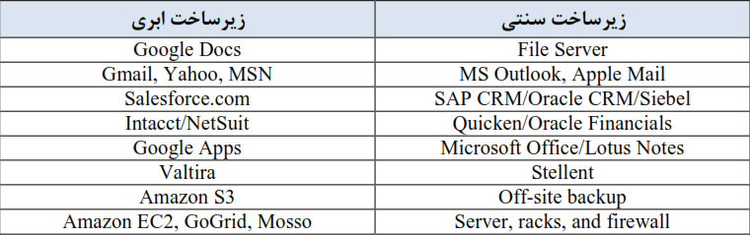
Source: Cloud Cumputing/Amirkabir University”Publication/M.k.Akbari/M.S.Javan1389

Slide 27

Online Case
Deskdoo
Checking “Desktop Cloud”
Source: Deskdoo.com

Slide 28
مزایای رایانش ابری
رایانه های با هزینه کمتر برای کاربران
کارآیی بهبود یافته
هزینه های زیرساخت IT کمتر
موضوعات نگهداری کمتر
هزینه های نرم افزار کمتر
به روز رسانی فوری نرم افزار
امنیت داده بیشتر
کار گروهی آسانتر
Source: Cloud Cumputing/Amirkabir University”Publication/M.k.Akbari/M.S.Javan1389

Slide 29
معایب رایانش ابری
نیاز به اتصال اینترنتی دائم
با اتصا لات با سرعت پایین به خوبی کار نمی کند
ویژگی ها ممکن است محدود باشد
داده های ذخیره شده ممکن است امن نباشند
Source: Cloud Cumputing/Amirkabir University”Publication/M.k.Akbari/M.S.Javan1389

Slide 30
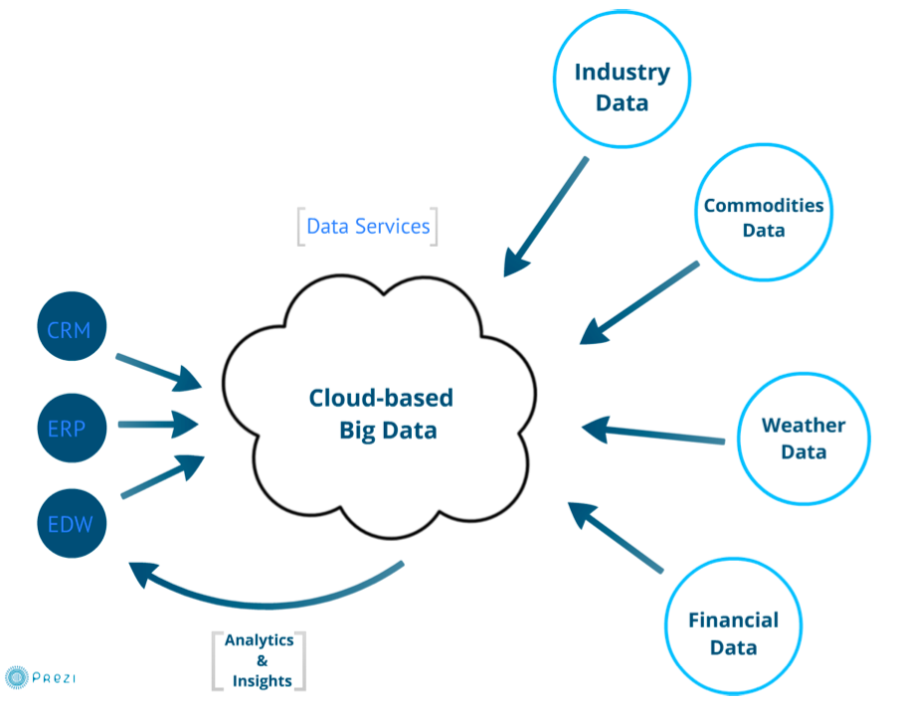
Cloud & Other Technologies
CIOs should think seriously about deploying production-level Big Data projects in the public cloud when incorporating significant amounts of third-party data is involved. Perform a thorough cost-benefit analysis that takes into account the time and financial costs of identifying, integrating, and analyzing third-party data in both internal and cloud-based Big Data deployments. Do not, however, overlook the security and privacy implications of Big Data in the cloud and push cloud service providers to provide detailed accounts of security policies/capabilities in order to de-risk cloud deployments.
Source: http://wikibon.org/wiki/v/Weighing_the_Costs_and_Benefits_of_Big_Data_in_the_Cloud

Slide 31
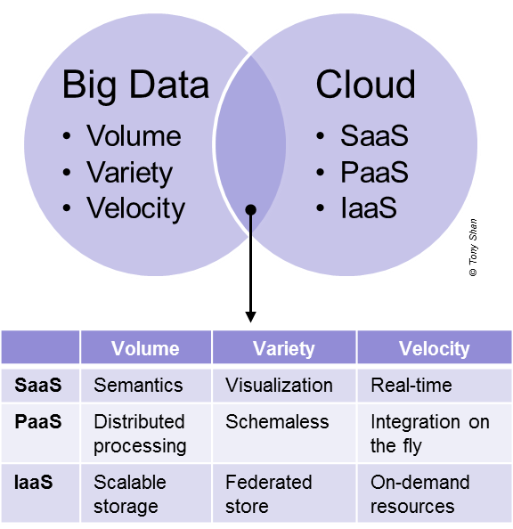
Cloud & Other Technologies
Source: https://www.quora.com/Which-is-better-cloud-or-big-data

Slide 32
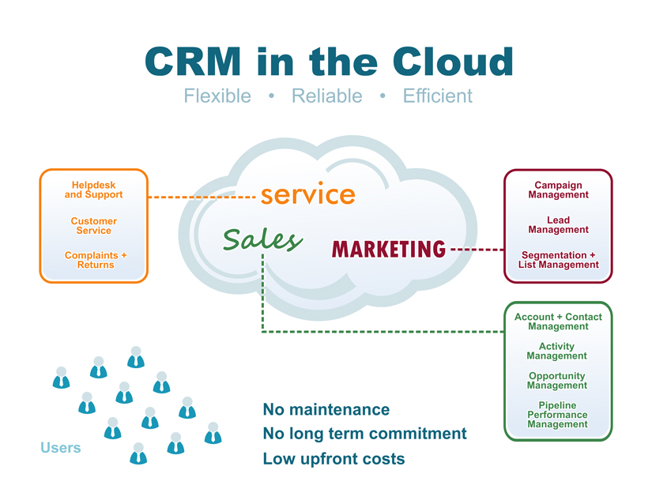
Cloud & Other Technologies
Source: https://smejoinup.com/blog/crm-on-premise-vs-crm-on-cloud/

Slide 33
Cloud & Other Technologies
Both CRM on premise VS CRM on cloud have their own share of pros and cons. While on premises system had been a preferred method till a few years back, it has slowly now made way for cloud CRM. However, no decision about which one method to choose should be done rashly. It is wise to weigh all the positive and negative aspect of both to finally find out the method which would suit your requirement the most.
Consult a CRM service provider who can make you understand the implications of handling your customer database software through any of these methods. A hybrid solution involving the best facets of both of them can also be the method that you are looking for. Try to discuss this with your service provider to know how to make your CRM work in the best manner for you.
Source: https://smejoinup.com/blog/crm-on-premise-vs-crm-on-cloud/

Slide 34

Cloud & Other Technologies
1. Multi rent
2. Automatic updates and customizations
3. Sellers Feasibility
4. Proven track record
5. Frequent backups and disaster recovery capabilities
Source: http://www.smartstrategyonline.com/site/smart-blog/126-what-is-a-cloud-based-erp.html

Slide 35
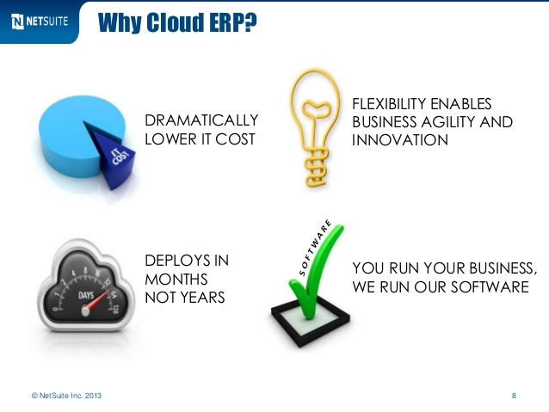
Cloud & Other Technologies
Source: http://www.smartstrategyonline.com/site/smart-blog/126-what-is-a-cloud-based-erp.html

Slide 36




